Slide 1
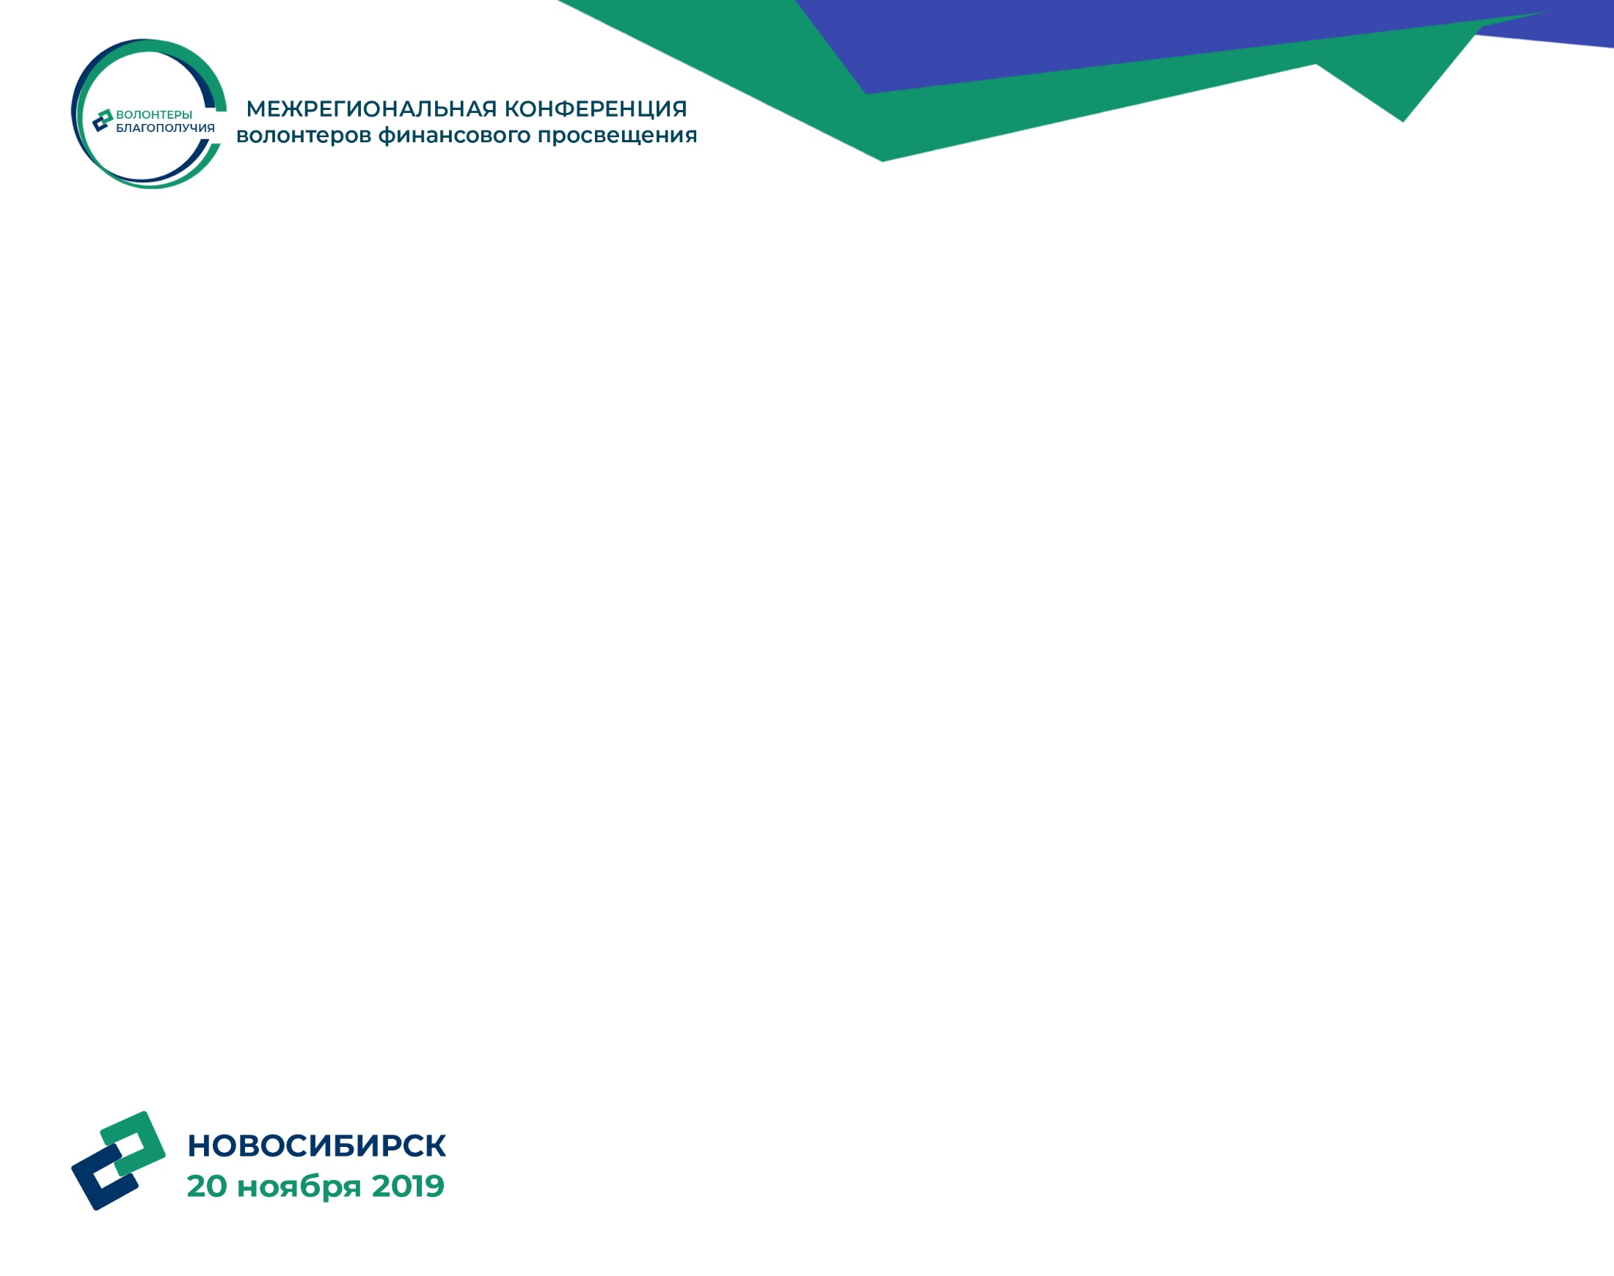



САФИУЛИН
Марат Шамилевич
управляющий Федерального общественно-государственного фонда по защите прав вкладчиков и акционеров, г. Москва
Финансовая пирамида 2019: распознать и победить!

Slide 2
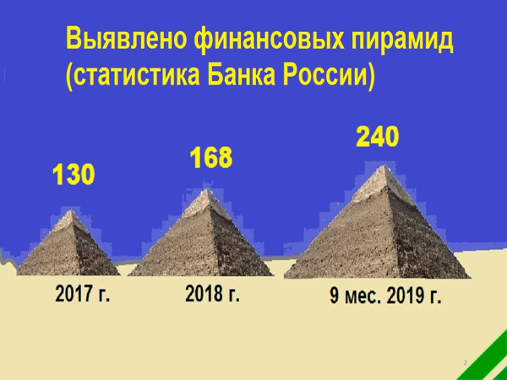

Slide 3
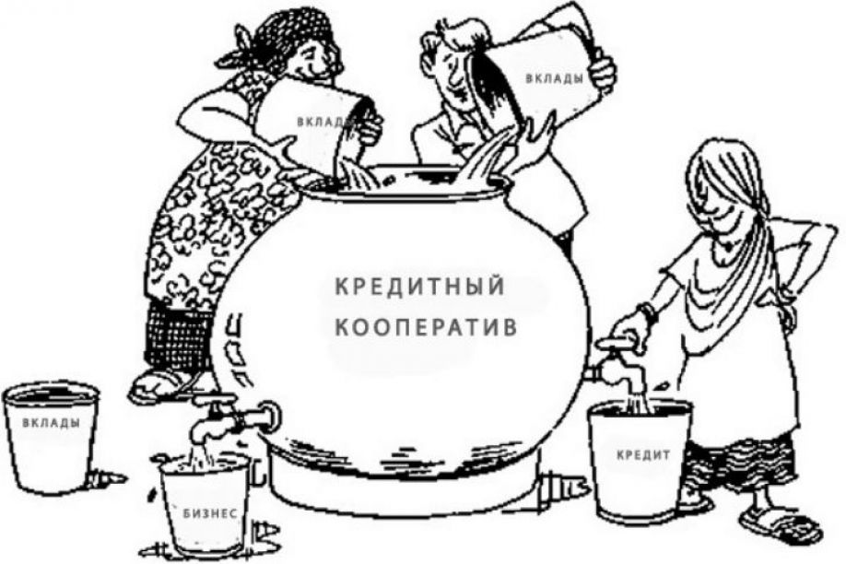
Кредитная кооперация

Slide 4

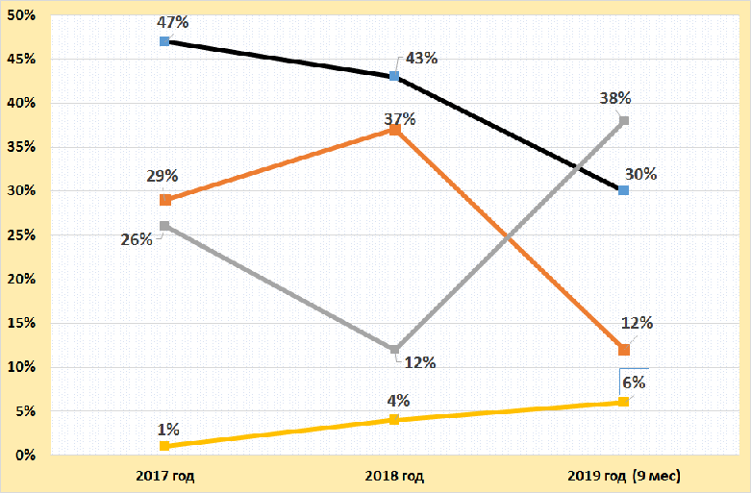
Форма деятельности финансовых пирамид
Интернет проекты
МФК и КПК
ООО
МФО и КПК
Потребительские общества
Потребительские общества
В 2018 году доля институтов микрофинансирования (в основном КПК) достигла максимума, но с начала 2019 очевидна тенденция к ее сокращению

Slide 5
Чем КПК привлекательны для мошенников?
Возможность привлекать денежные средства населения
Возможность размещать рекламу в СМИ
Наличие системы страхования и компенсационных фондов (хотя в реальности они не работают)
Простота и относительная дешевизна создания, регистрации
В реестре ЦБ РФ 1 551 КПК
В СРО, из них 989
5 СРО
Финансовые пирамиды в форме КПК ориентируются на традиционную аудиторию вкладчиков, для которых важен легальный статус организации.

Slide 6

Меры по снижению рисков инвестиционного мошенничества
Базовый стандарт совершения операций на финансовом рынке
Ограничения стоимости привлекаемых сбережений
Снижается привлекательность КПК для мошенников как инструмента привлечения денег
Базовый стандарт корпоративного управления
Сформулированы конкретные требования к общности пайщиков
КПК становятся более контролируемыми пайщиками
Снижается привлекательность КПК для мошенников
Вступают в силу в 2019-2020 гг

Slide 7
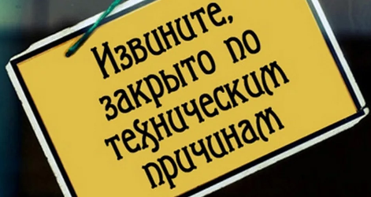
Несмотря на принятые решения пока …
В реестре ЦБ РФ около 1 500 КПК
В 2018 году 59 КПК оказались финансовыми пирамидами
Активно привлекали сбережения примерно 150 КПК
<4%
В 2018 году среди КПК, активно привлекавших сбережения, пирамидами оказались почти 40%.
В 2019 году -

Slide 8


«Козыри» недобросовестных КПК
В условиях жесткого ограничения процентных ставок для привлечения сбережений недобросовестные кооперативы используют два основных инструмента:
Интенсивная рекламная компания по привлечению сбережений (ее не может себе позволить большинство добросовестных КПК)
Акцентирование рекламы на гарантировании возврата сбережений (компенсационная система СРО и страхование)

Slide 9

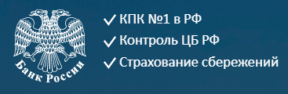

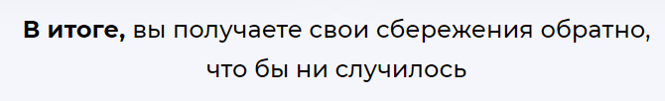
Из доклада ЦБ РФ «Развитие системы гарантирования на рынке»
Псевдогарантии
…система защиты сбережений пайщиков не способна в полной мере обеспечить сохранность переданных пайщиками КПК средств: в ряде случаев пайщикам не гарантируется выплата даже минимальной компенсации.
ОБЕЩАЕТСЯ
В РЕАЛЬНОСТИ
Утверждение о «полной безопасности» сбережений - дезинформация пайщиков.
Предлагаем включить в базовые стандарты пункт об обязательном информировании о реальном уровне страховых и компенсационных выплат.

Slide 10

Нетраспарентность КПК
Вступая в КПК, гражданин вместе со статусом пайщика берет на себя материальную ответственность, в частности, по необходимости в определенных ситуациях – уплачивать дополнительные взносы.
Акционер не имеет подобных обязательств.
Но уровень информированности об эмитенте, о менеджменте у него значительно выше, чем у потенциального пайщика о КПК
В целях повышения транспарентности КПК предлагается:
Публиковать информацию о пайщиках с пакетами более 5% паев
Согласовывать с пайщиками все займы в сумме более 5% от суммы всех активов.

Slide 11

Опрос финансистов
Опрос проведен 3 октября 2019 года среди участников Междуна-родной конференции «Территория финансовой безопасности 2019»

Slide 12
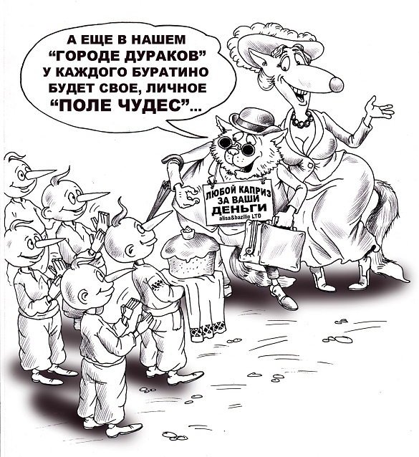
Инвестиционные легенды финансовых пирамид

Slide 13
Легенда финансовой пирамиды – это объяснение для целевой аудитории (ЦА), как зарабатывается сверхдоход? Она должна быть:
Правдоподобной для ЦА
Легко объяснимой (важно, чтобы попавшийся на удочку инвестор мог ее объяснить другим людям)
Желательно - эмоционально позитивной для ЦА
Необязательное условие –легенда может быть и «неблизкой» для ЦА, например микрофинансиро-вание

Slide 14

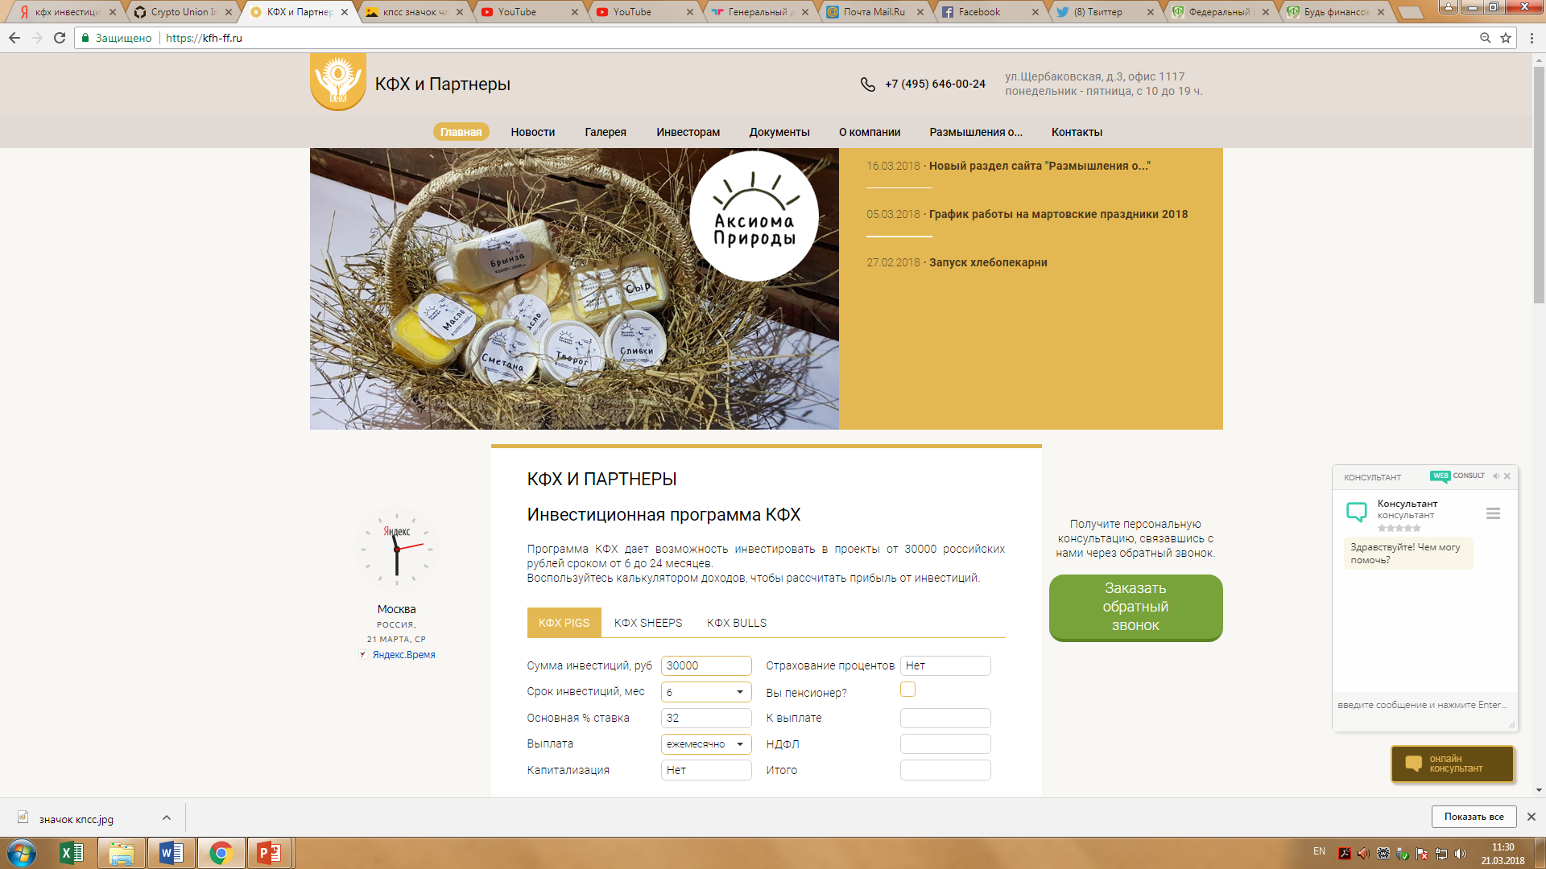
КФХ и партнеры (крестьянско-фермерское хозяйство 33% годовых)
В марте 2019 года закрылся офис КФХ, а в апреле перестали отвечать телефоны
32% годовых
+1% пенсио-
нерам
В 2014-2018 году вложения в сельское хозяйство было одной из основных легенд. Сегодня эта легенда почти не используется.

Slide 15

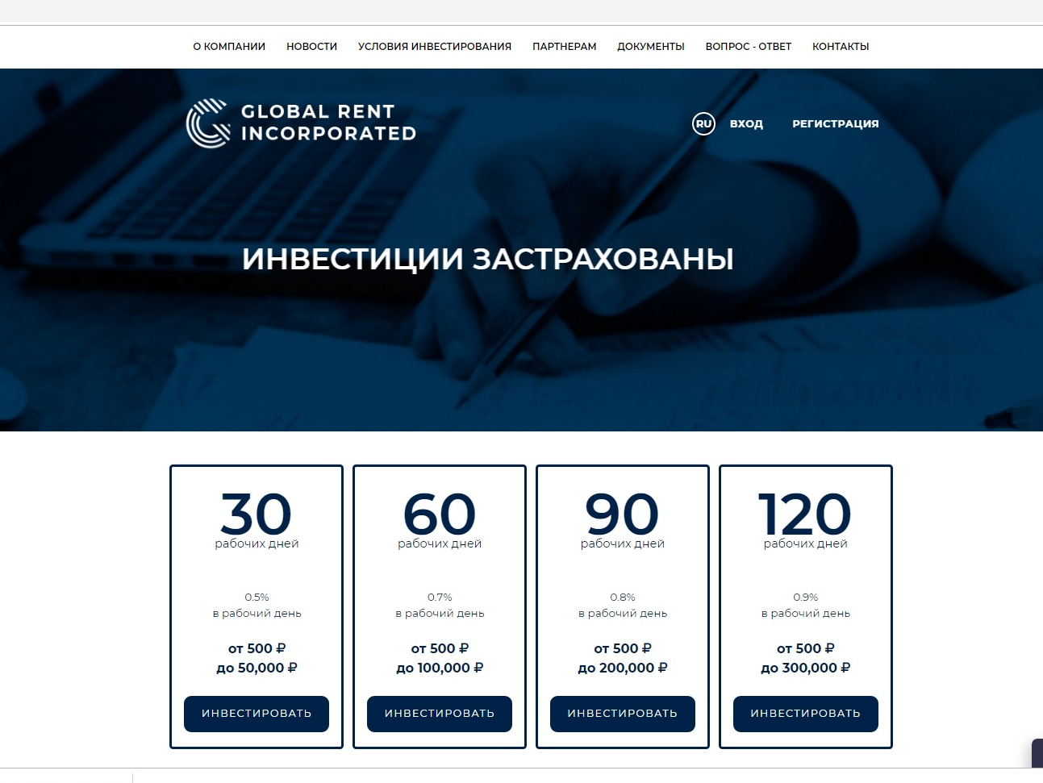
Global Rent Incorporated (субаренда недвижимости, 180-320% годовых)
Для инвестиций в реальную экономику нереально краткий срок
На сайте размещена «лицензия» Комиссии по ценным бумагам Филиппин, однако на сайте этого регулятора нет информации об этой компании
Легенда высокой доходности: компания арендует значительные объемы недвижимости «дешево» и сдает их мелким арендаторам «дорого»

Slide 16

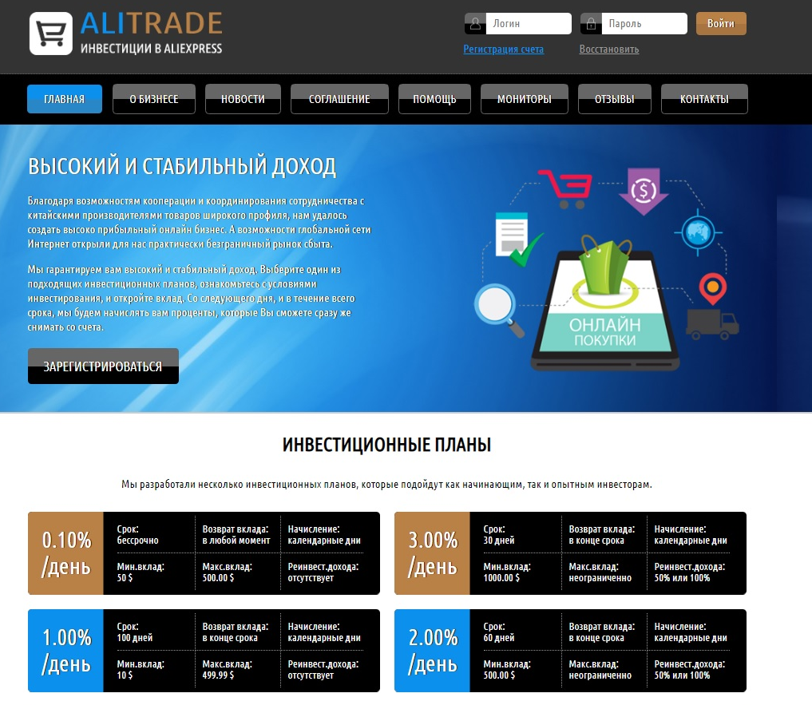
AliTrade (инвестиции в AliExpress,
36-720%)
Сайт появился летом 2017 года, но только в последние месяцы наблюдается попытка раскрутить аферу.
Легенда представляет AliTrade как перекупщика товаров AliExpress.
«Компания» «имеет» офисы в КНР, однако никакой информации о юридическом лице (китайском или российском) нет

Slide 17
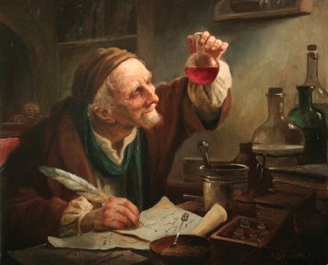
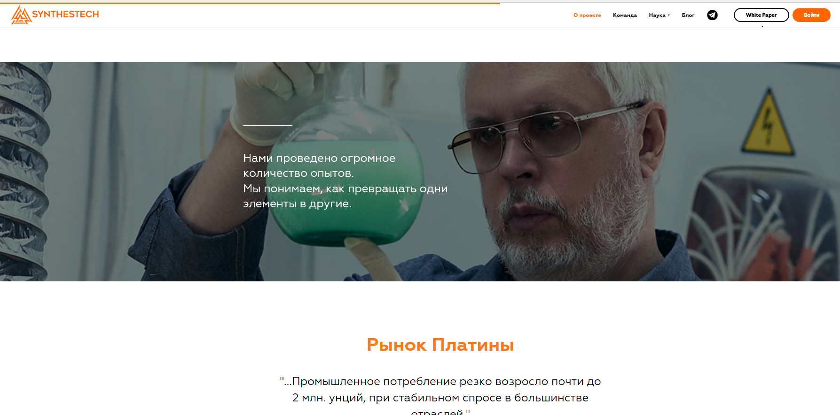
SynthesTech – производство платины из других металлов
Компания откровенно говорит, что продолжает дело алхимиков. Она «не собирается» вступать в научные споры с оппонентами, а занимается коммерческим применением «прорывных» технологий (холодный ядерный синтез).

Slide 18

Привлечение денег населения в инвестиционные проекты
Законодательство не ограничивает права физического лица кредитовать организации, однако оно ограничивает активность юридических лиц по привлечению инвестиций от граждан.
В некоторых случаях юридическое лицо (МФК, ломбарды) в принципе не имеет права занимать деньги у физических лиц, если они не являются акционерами этой организации.

Slide 19
Предложения
Ограничить возможности привлечения средств граждан для нефинансовых организаций
Создать систему оперативного оповещения граждан о рисках на финансовом рынке
Ввести ограничения по ставкам привлечения частных инвестиций

Slide 20
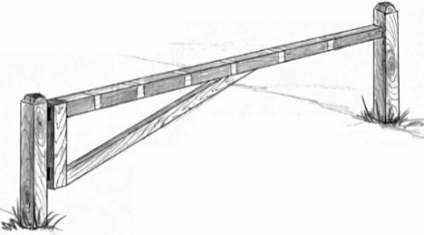
Как ограничить привлечение средств населения нефинансовыми организациями?
Результаты опроса в октябре 2018 года

Slide 21
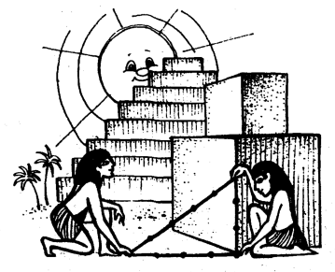







Для чего используют криптовалютные легенды и цифровые проекты организаторы финансовых пирамид?
Объяснение супердохода
Для «удлинения» истории пирамиды (ICO)
Возможности ценовых манипуляций на бирже для создания ажиотажа
Однако!
В реальности проекты по выпуску криптовалют редко реализуются (дорого и сложно для мелких пирамид)
Практически никогда криптовалюта не используется как средство сбора и накопления пирамидой собранных средств (им самим нужны обычные деньги)

Slide 22
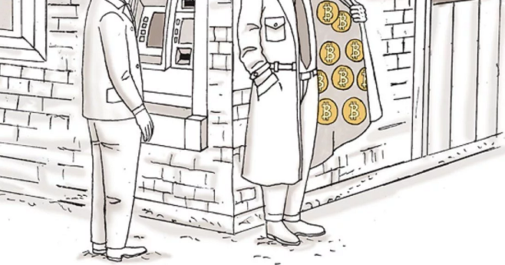
Особенности криптолегенд

Slide 23
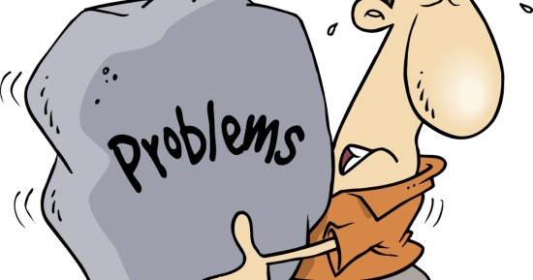
Почему трудно бороться с криптолегендами?
Эффект памяти 2017 года. Длительный мощный спурт криптовалют продемонстрировал принципиальную возможность некриминального сказочного обогащения. У сотен миллионов землян осталось желание – не пропустить следующего шанса.
Отсутствие авторитетных профессионального и экспертного сообществ, стандартов в цифровых отношениях делает гражданина беззащитным перед рекламой криптопроектов. Потребителю можно внушить все, что угодно
Ореол современности. Мошенники четко осознают, что «современность» далеко не всем нравится, поэтому в пирамидах, ориентированных на великовозрастную категорию, криптотема отсутствует (даже в проектах с легендами в сферах высоких технологий).
Практически полное отсутствие внятной разъяснительной работы с населением о том, что такое цифровые активы, криптовалюта.

Slide 24


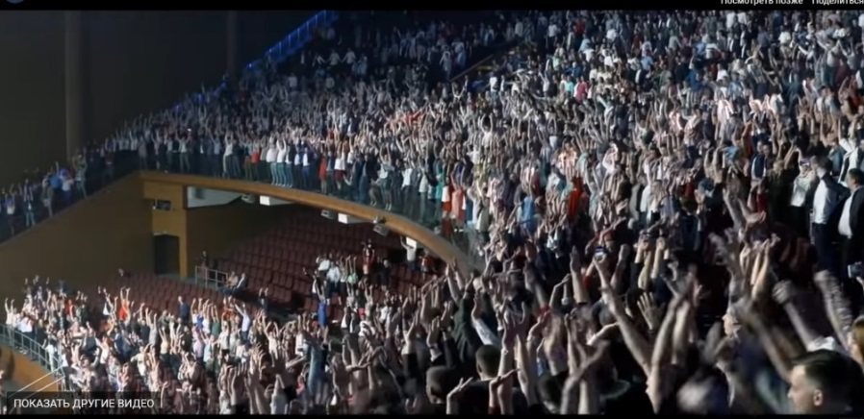
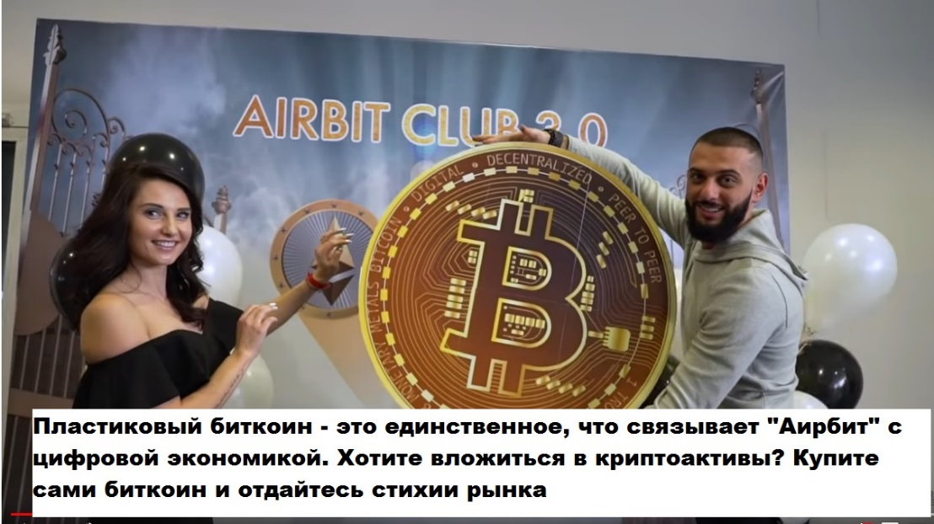
AirBitClub (20-300% годовых)
Несмотря на криптолегенду и криптоназвание, AirBitClub не имел никакого отношения к крипторынку. Деньги ни в какие криптовалюты не вкладывались.
Выплачивались в основном тем, кто привлек новых участников.
В настоящее время открыто уголовное дело в отношении организаторов

Slide 25
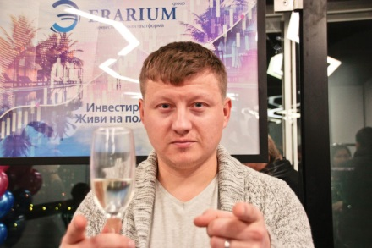
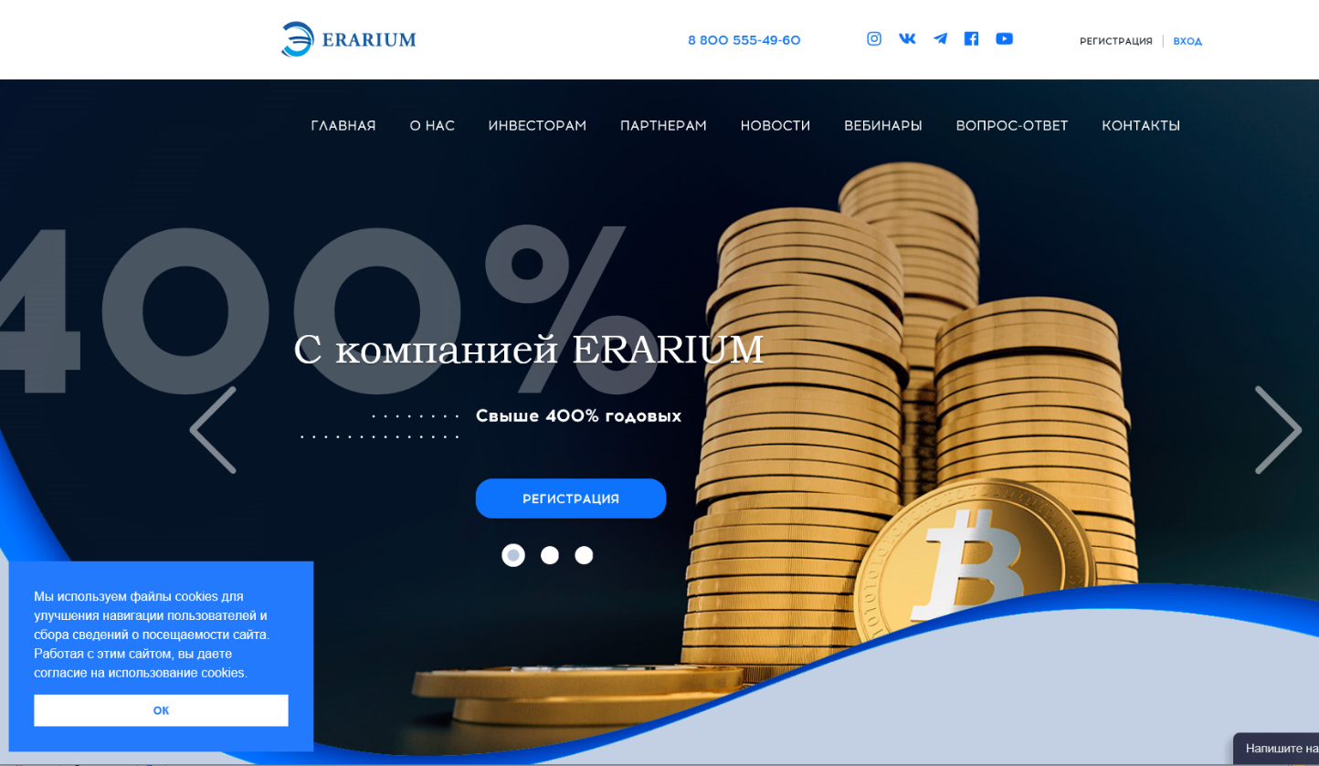
Эрариум. До 400%
+ реферальные
Легенды: крипто-трейдинг и займы под залог криптовалют.
Основная аудитория – бывшие инвесторы Кэшбери

Slide 26
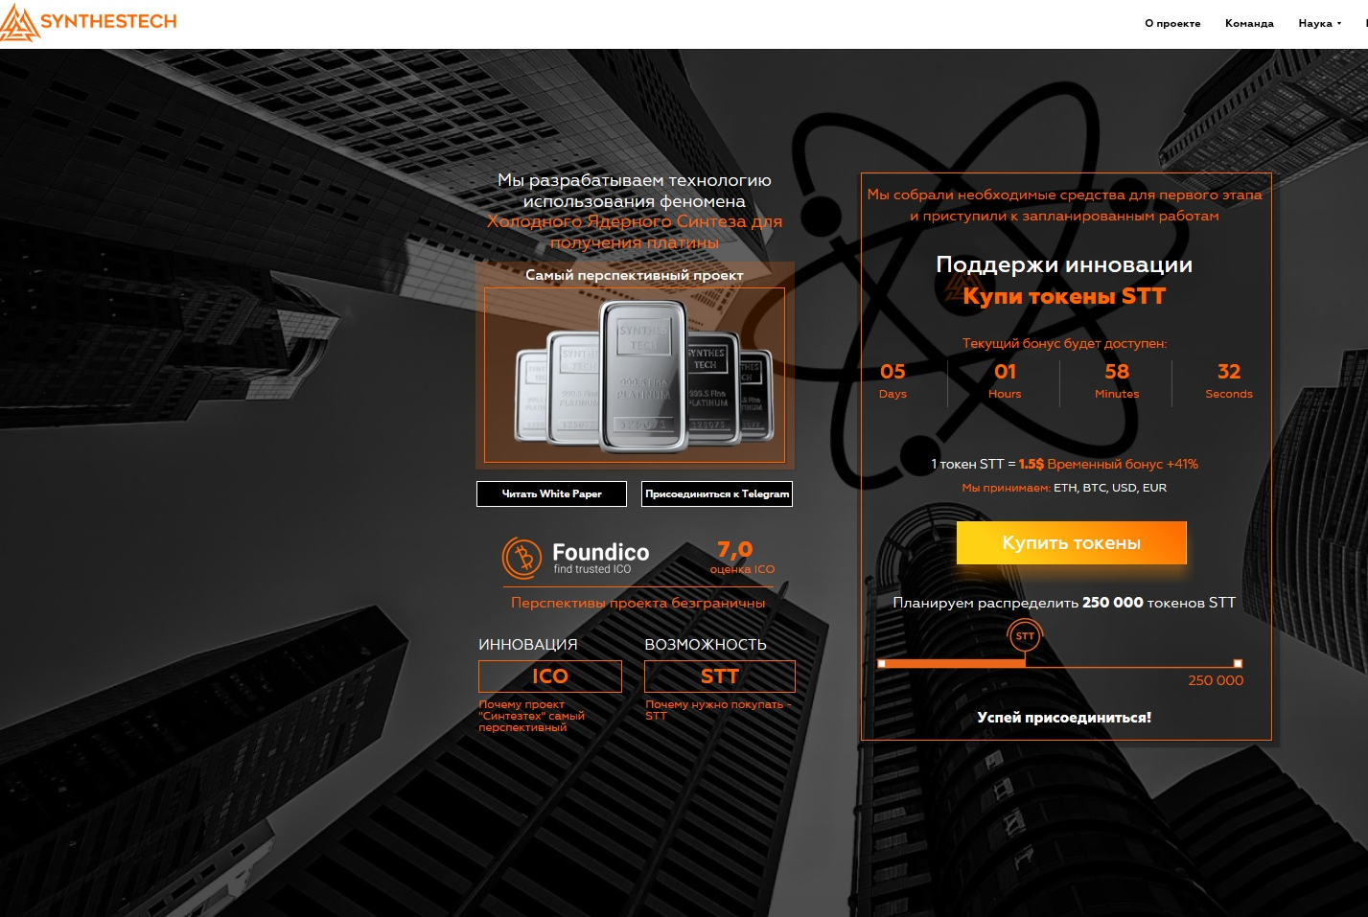
SynthesTech – проведение ICO
«Мы разрабатываем
технологию использования феномена Холодного Ядерного Синтеза для получения платины»
К началу 2020 года выведет на рынок собственную криптовалюту

Slide 27
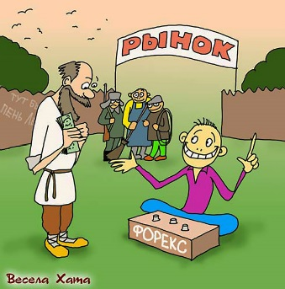
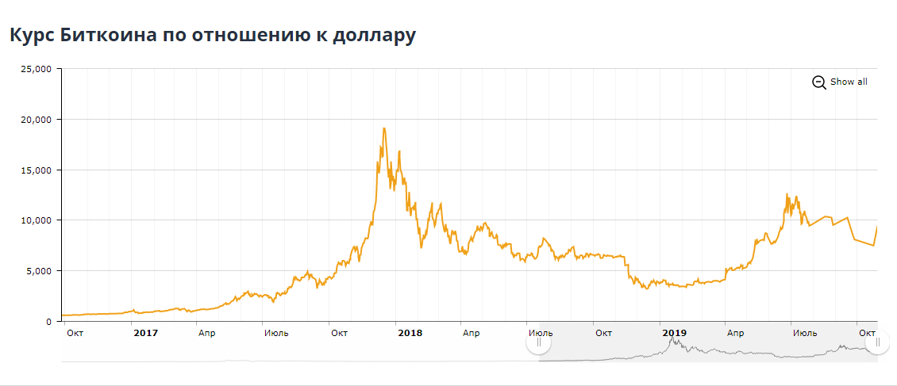
Динамика цены биткоина в долларах США с осени 2016 года

Slide 28
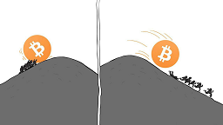
Ближайшая перспектива
Возвращение биткоина в диапазон 10-20 тысяч долларов вызовет значительный рост спроса на криптовалюту
Восстановление частного майнинга (не столько создание новых ферм, сколько расконсервация временно закрытых)
Законодательные ограничения на операции с криптовалютами приведут к активизации предложений по размещению криптоактивов в других юрисдикциях. Большинство из этих предложений будут мошенническими
Для прямых инвестиций граждан в растущий биткоин мошенники станут активно предлагать «кошельки» и «биржи» с низкими комиссиями вне российской юрисдикции

Slide 29
Что делать? В сфере совершенствования законодательства
Распространить нормы закона «О защите прав потребителей» на розничные услуги в сфере криптоторговли и криптоинвестиций
У большинства криптопроектов целевая аудитория это население
Основные риски для потребителей не рыночные, они связаны с институтами инфраструктуры
Крайне низкое понимание природы цифровой реальности потребителями
Статья о рекламе
цифровых активов в ФЗ О рекламе

Slide 30
Что делать? В информационной сфере
Включение раздела по цифровым активам во все программы финансового просвещения
Усиление информационного потока о кейсах, сигнализирующих о рисках в криптосфере
Проведение широкой информационной кампании по демифологизации криптовалют
Формирование независимого пула экспертов в сфере криптовалют
Создание Национального реестра криптопроектов, публикация его отчетов
Повышение правовой финансовой грамотности для стимулирования рационального отношения к семейному бюджету

Slide 31
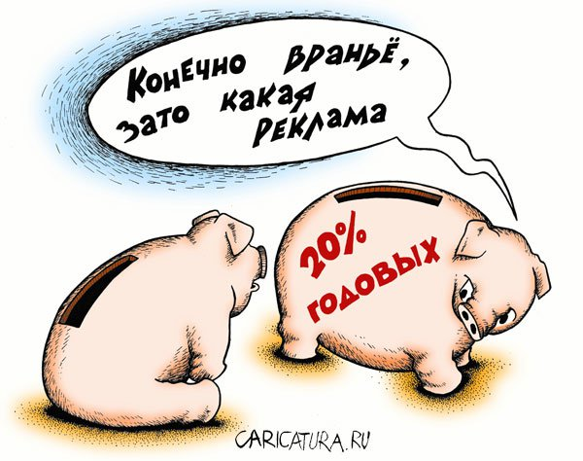
Каким образом рекламируют себя финансовые пирамиды?

Slide 32

ФЗ «О рекламе»
Ст. 28. Реклама финансовых услуг и финансовой деятельности
Ст. 28. Реклама финансовых услуг и финансовой деятельности
Запрещено размещение рекламы организациями, не имеющими лицензий, не включенными реестры ЦБ РФ и СРО, если подобные требования предъявляются к этой деятельности.
Реклама банковских, страховых и иных финансовых услуг и финансовой деятельности не должна содержать гарантии или обещания в будущем эффективности деятельности (доходности вложений), в том числе основанные на реальных показателях в прошлом, если такая эффективность деятельности (доходность вложений) не может быть определена на момент заключения договора
Ст. 28. Реклама финансовых услуг и финансовой деятельности
Если в рекламе приводится хоть одно условие финансовой услуги, которое влияет на доходность, то должны быть приведены и все остальные;

Slide 33
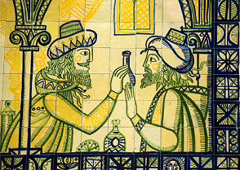

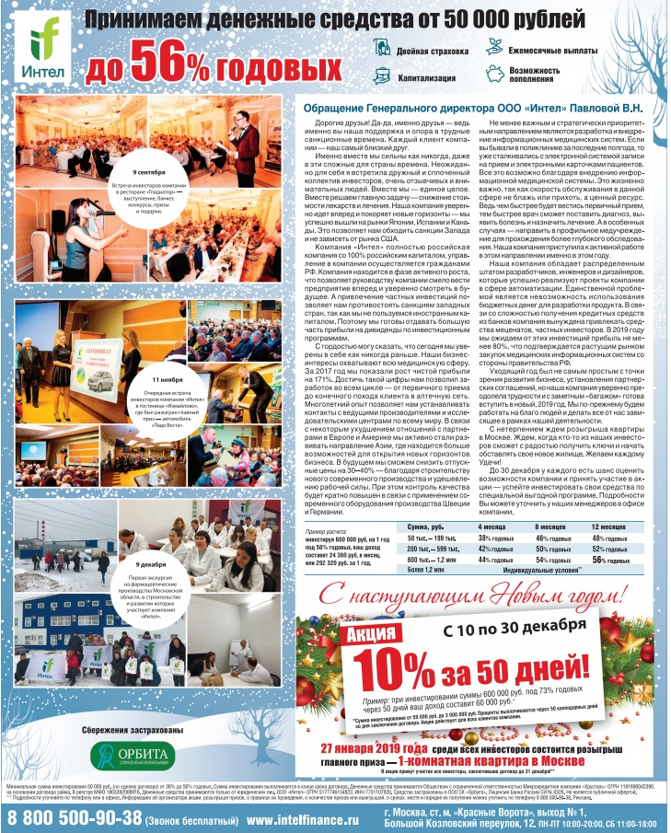
КАК ОБХОДЯТСЯ ЗАКОНЫ?
ООО Интел
Внизу петитом обозначено:
Заемщиком выступает микрокредитная компания
Деньги принимаются только от юридических лиц
Не является публичной офертой
Все три утверждения являются ложью, и об этом прекрасно осведомлен рекламораспространитель!

Slide 34

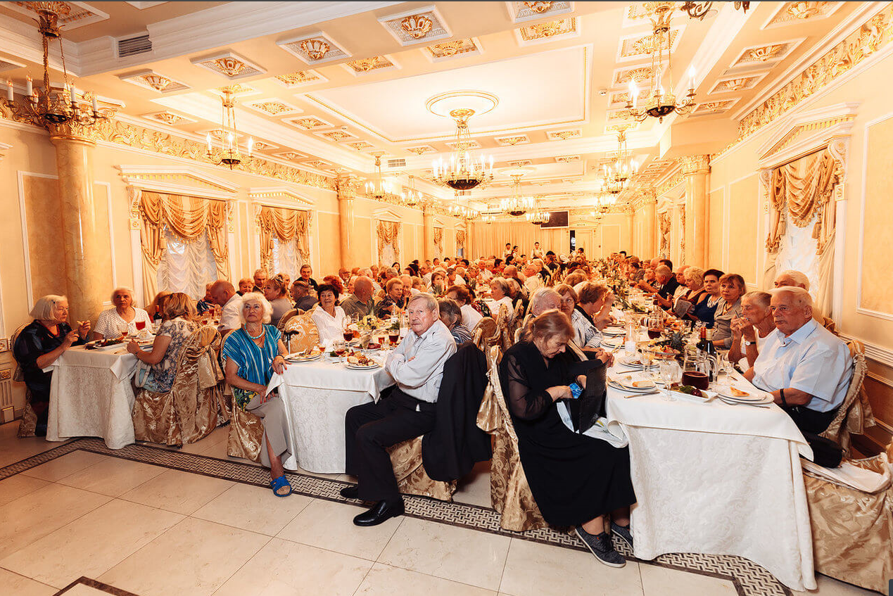
ООО «Интел»: результат открытой рекламы мошенников в прессе
Встреча с инвесторами ООО «Интел»
Интел полностью прекратил работу с начала января 2019 года

Slide 35

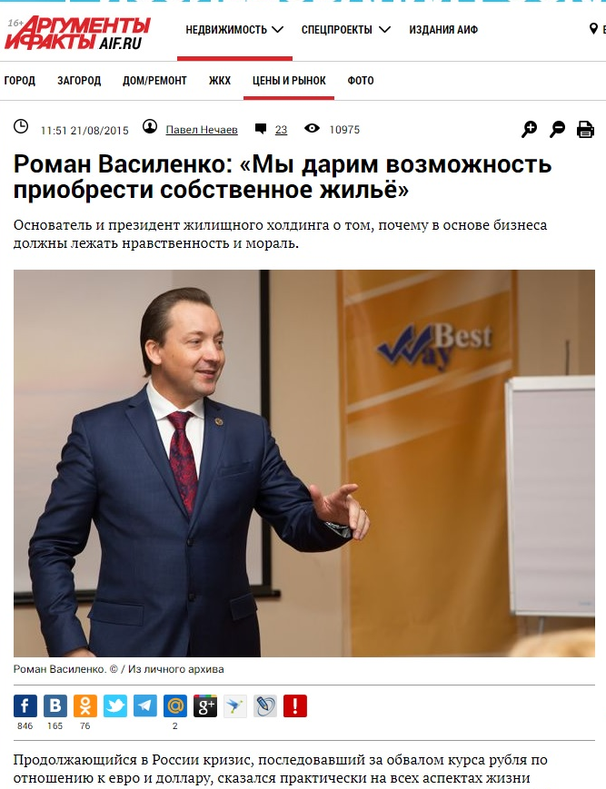
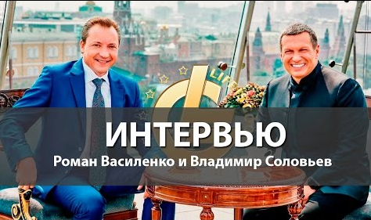
Реклама или информация?
ЖК Бест Вей
Один из самых опасных действующих третий год пирамидных проектов по приобретению недвижимости
Интервью в АиФ «на правах рекламы»
Интервью на Youtube-канале Владимира Соловьева без каких-либо пометок

Slide 36
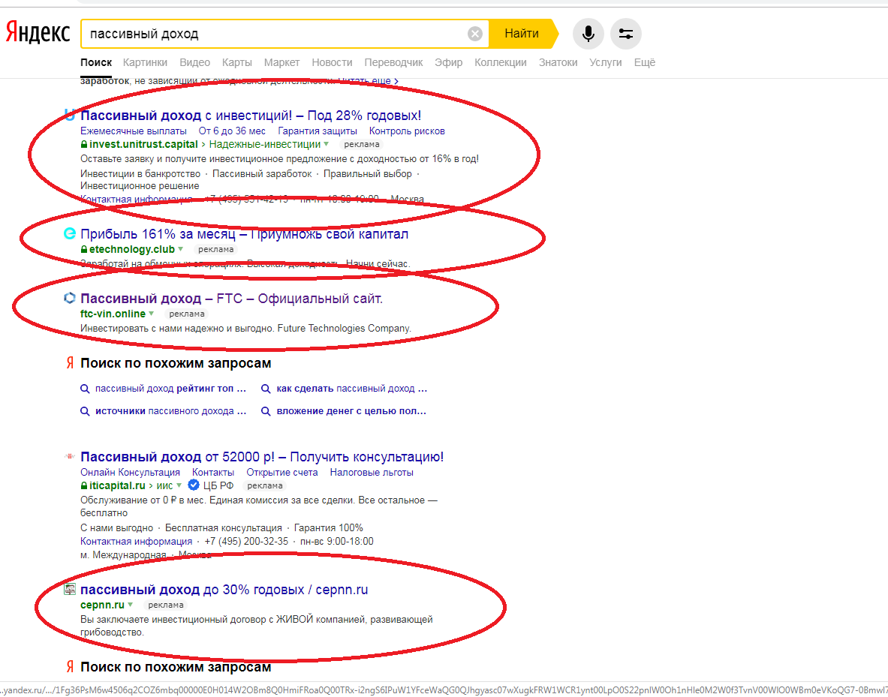

Контекстная реклама
6 ноября 2019 года
На поисковый запрос «пассивный доход» Яндекс выдал рекламу 8 инвестиционных предложений. Только 4 из них были от лицензированных финансовых организаций. 3 предложения – очевидные финансовые пирамиды

Slide 37

Обращение в ФАС по поводу рекламы Tcompany Online Limited в Яндекс
До сих пор не принято решение о возбуждении административного дела, то есть, неизвестно оштрафуют ли Яндекс
16 октября 2018 года – подача обращения в ФАС России
31 января 2019 года ФАС возбуждает дело
2 апреля 2019 года выносится решение о признании рекламы, нарушающей закон
Рекламодатель в декабре прекратил свою деятельность
В настоящее время в ФАС находится 4 жалобы Фонда в отношении недобросовестной рекламы в поисковых сетях: 3 – в отношении ЯНДЕКС, 1- в отношении Google

Slide 38
Что делать в сфере рекламы?
Наделение Банка России функцией надзора за финансовой рекламой
Обеспечит более оперативное и компетентное решение вопросов, связанных с финансовой рекламой
Пресечение возможностей финансирования СМИ со стороны ФП
Поправки в ФЗ О рекламе – запрет на рекламу инвестиций нефинансовыми организациями
Усиление ответственности за рекламу ФП
Усиление контроля ассоциаций СМИ и рекламодателем за соблюдением

Slide 39

Надо ли передать ЦБ РФ надзор за финансовой рекламой?
Результаты опроса в октябре 2018 года

Slide 40

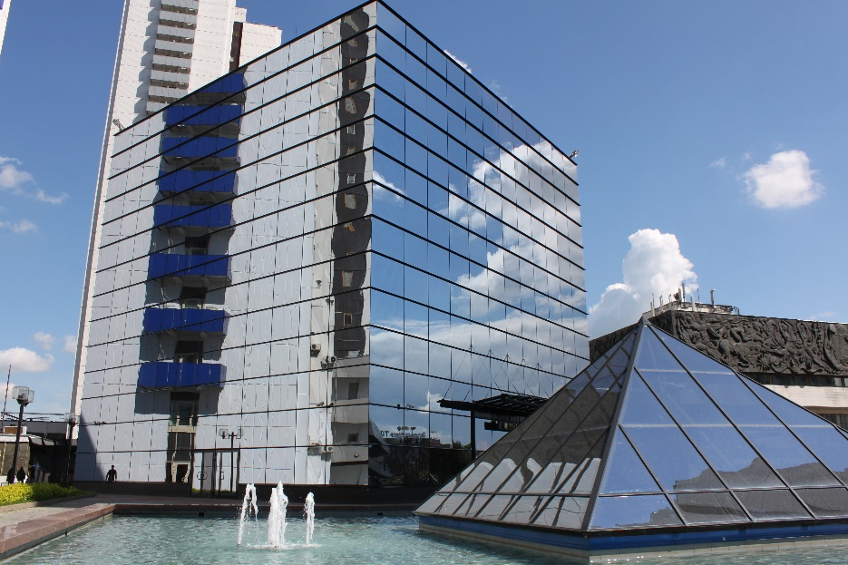
Вопросы:
Федеральный фонд по защите прав вкладчиков и акционеров
105613, Москва, Измайловское шоссе, д.71, строение 8.
+7 (495)741-00-74, 989-72-80
post@fedfond.ru
www.fedfond.ru

